Slide 1
BTT Recorder v1. 4
ENREGISTREMENT À
PARTIR DE LA GESTION DE PROJET ENREGISTREMENTS
AUDIO
SANS SOURCE
AUDIO

Slide 2
Enregistrements Audio
Les enregistrements audio sont des enregistrements faits par une personne qui peut lire un texte source.
Les enregistrements audio peuvent être créés pour :
une source audio d'une langue d'accès
Lorsqu'un traducteur traduit un texte écrit qu'il peut lire dans la langue de son cœur qui n'est pas une langue écrite.
Lorsqu'un groupe linguistique souhaite avoir un enregistrement audio de sa Bible écrite pour être utilisé par ceux qui ne peuvent pas lire la langue.

Slide 3
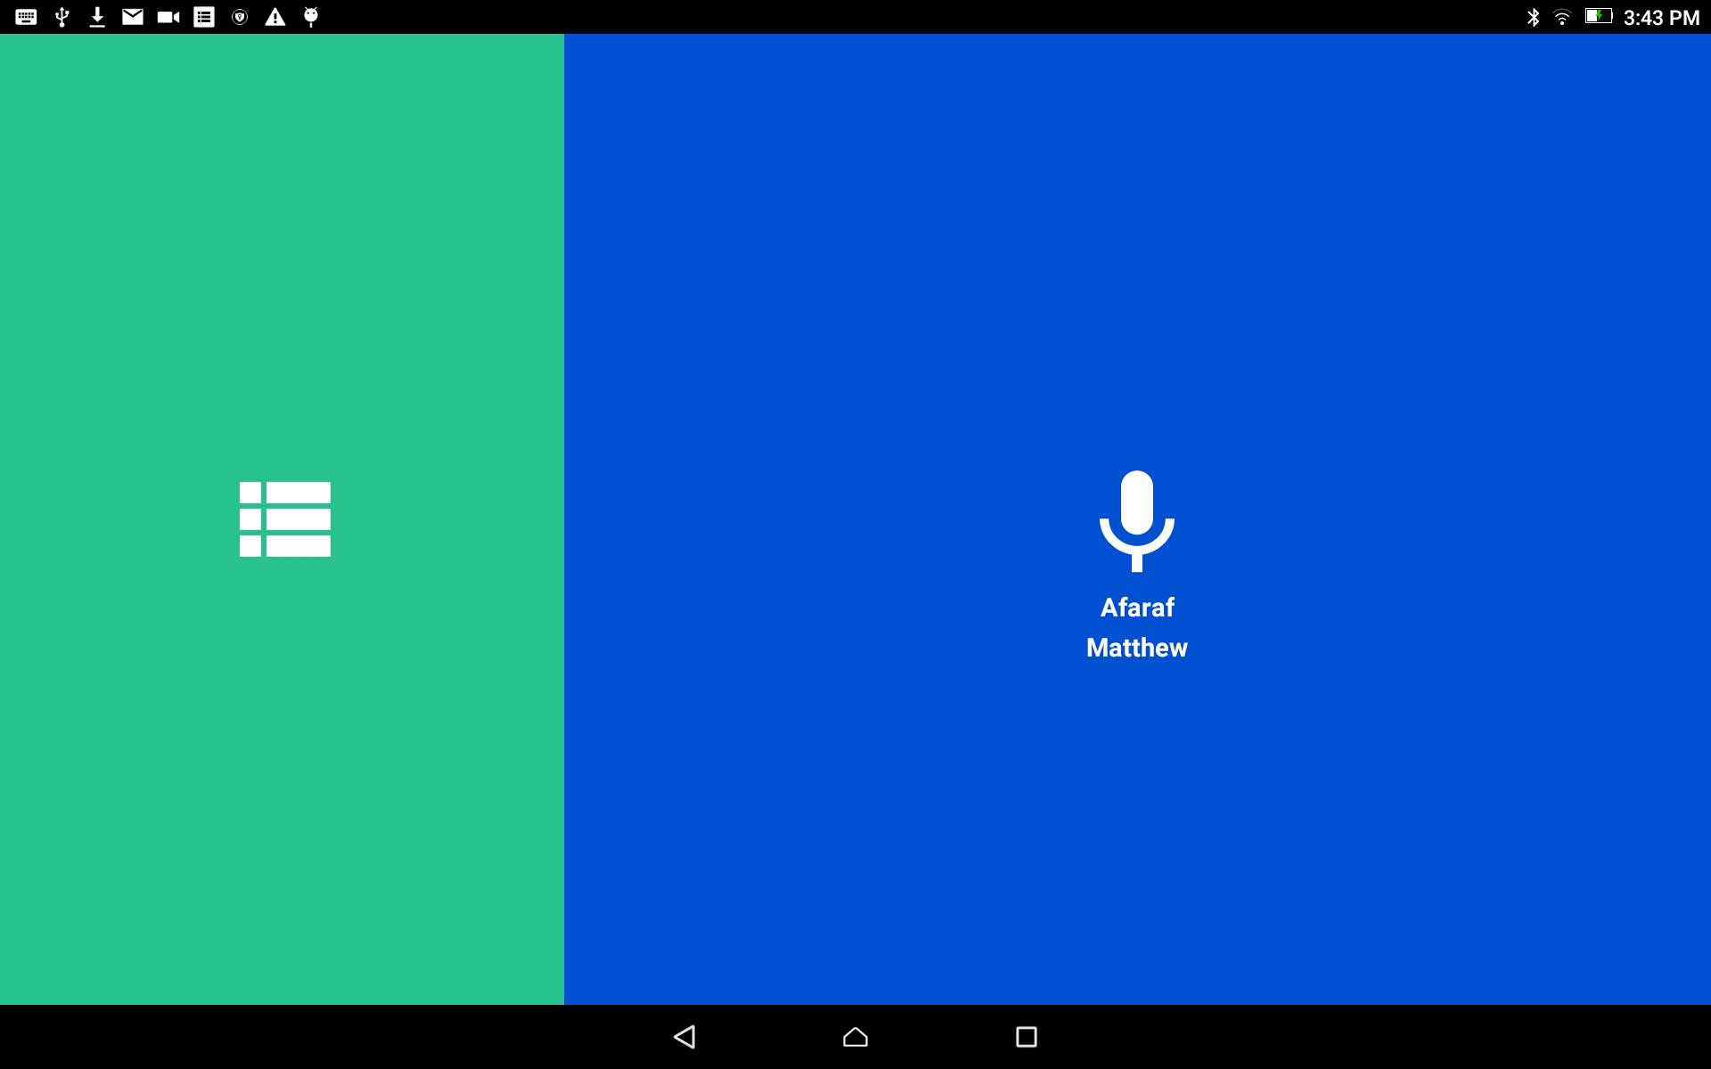
Les enregistrements audio
De la page d'accueil, appuyez sur la partie verte pour ouvrir la fenêtre de gestion de projet
Cette étape permet à l'utilisateur de revenir à une session d'enregistrement

Slide 4
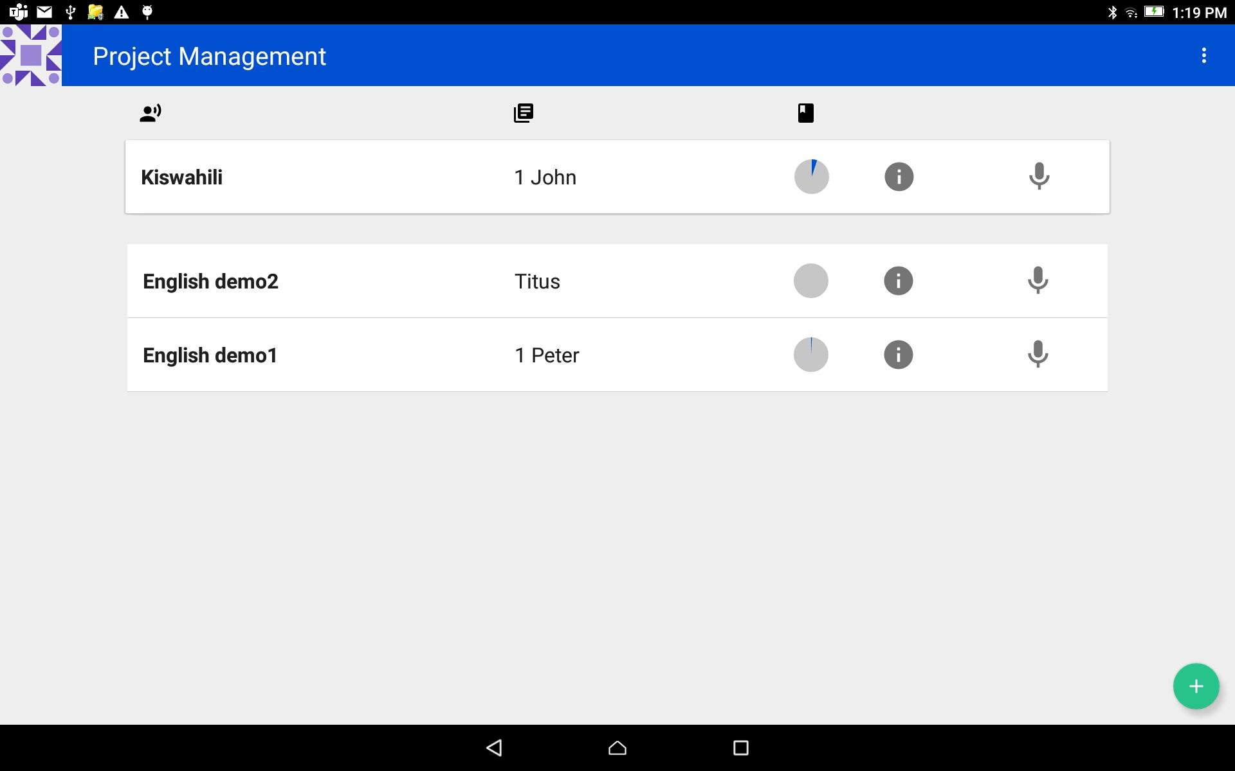
Les enregistrements audio
Appuyez sur la barre de projet pour ouvrir le projet.
Le dernier projet sur lequel vous avez travaillé est en haut de la liste.

Slide 5
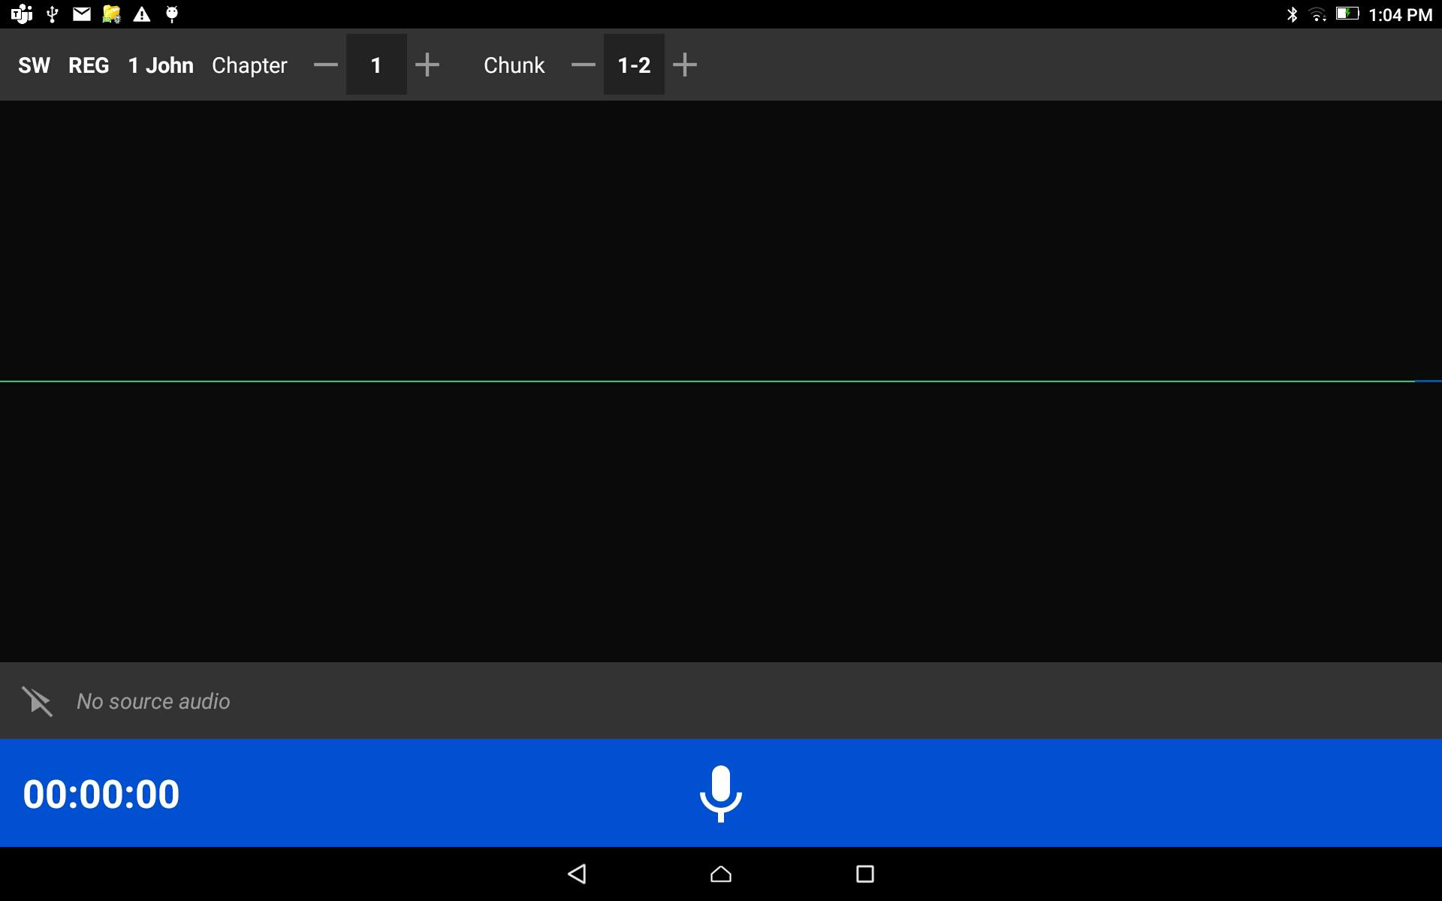
Les enregistrements audio
Le projet s'ouvre :
Ouvrez le texte écrit du premier verset qui sera lu.

Slide 6




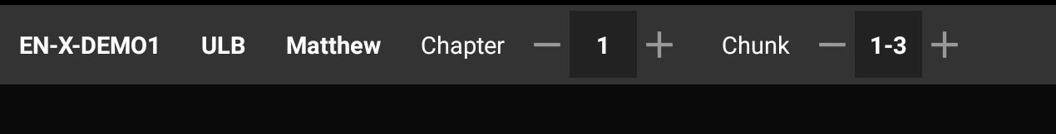

Les enregistrements audio
Vérifiez l’information sur la barre grise supérieure :
Langue source
Type de projet
Livre
Chapitre
Chapitre #
Verset ou passage
Numéro du verset
ou du passage

Slide 7

Enregistrements Audio
Vérifiez l'information sur la barre grise supérieure :
Choisissez les signes + et - pour changer les chiffres.

Slide 8
Enregistrements Audio
Appuyez sur l'icône du microphone sur la barre bleue.

Slide 9
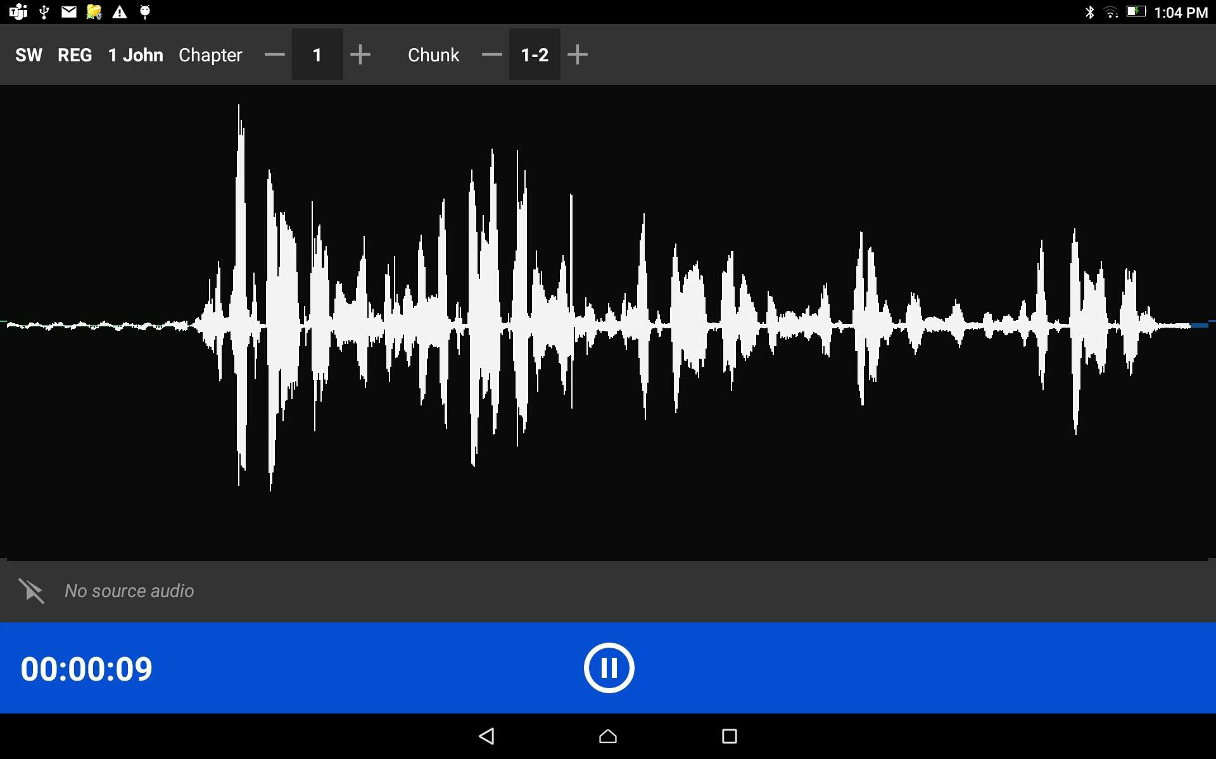
Enregistrements Audio
Au fur et à mesure que vous commencez à parler, vous verrez des lignes apparaître sur l'écran qui sont le résultat du son de votre voix.
Ces lignes sont appelées vagues ou ondes.

Slide 10
Enregistrements Audio
Lorsque vous avez terminé avec cette partie, appuyez sur le bouton de pause..

Slide 11
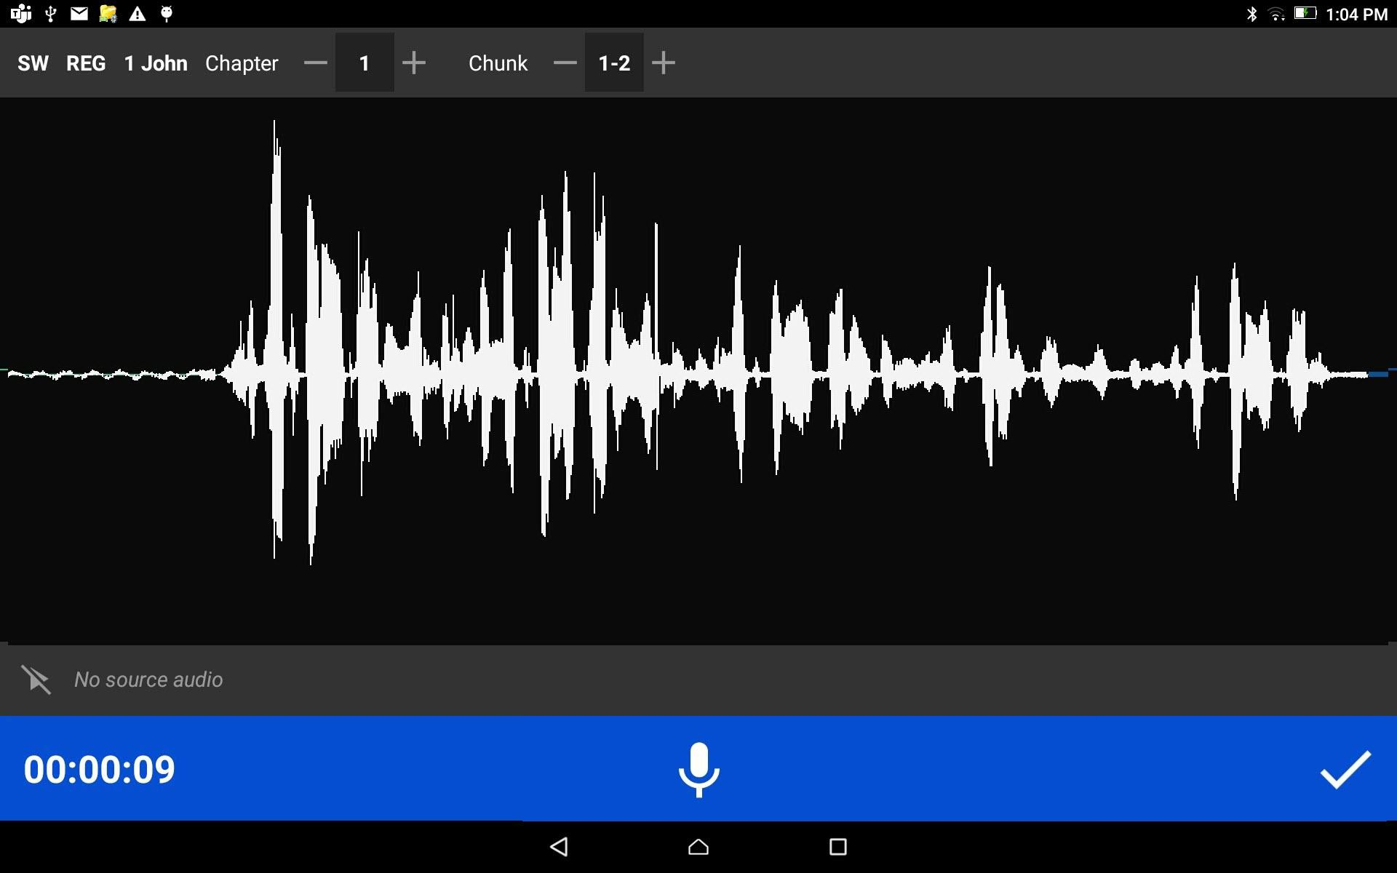
Enregistrements Audio
ez sur les cases à cocher pour sauvegarder l'enregistrement..

Slide 12
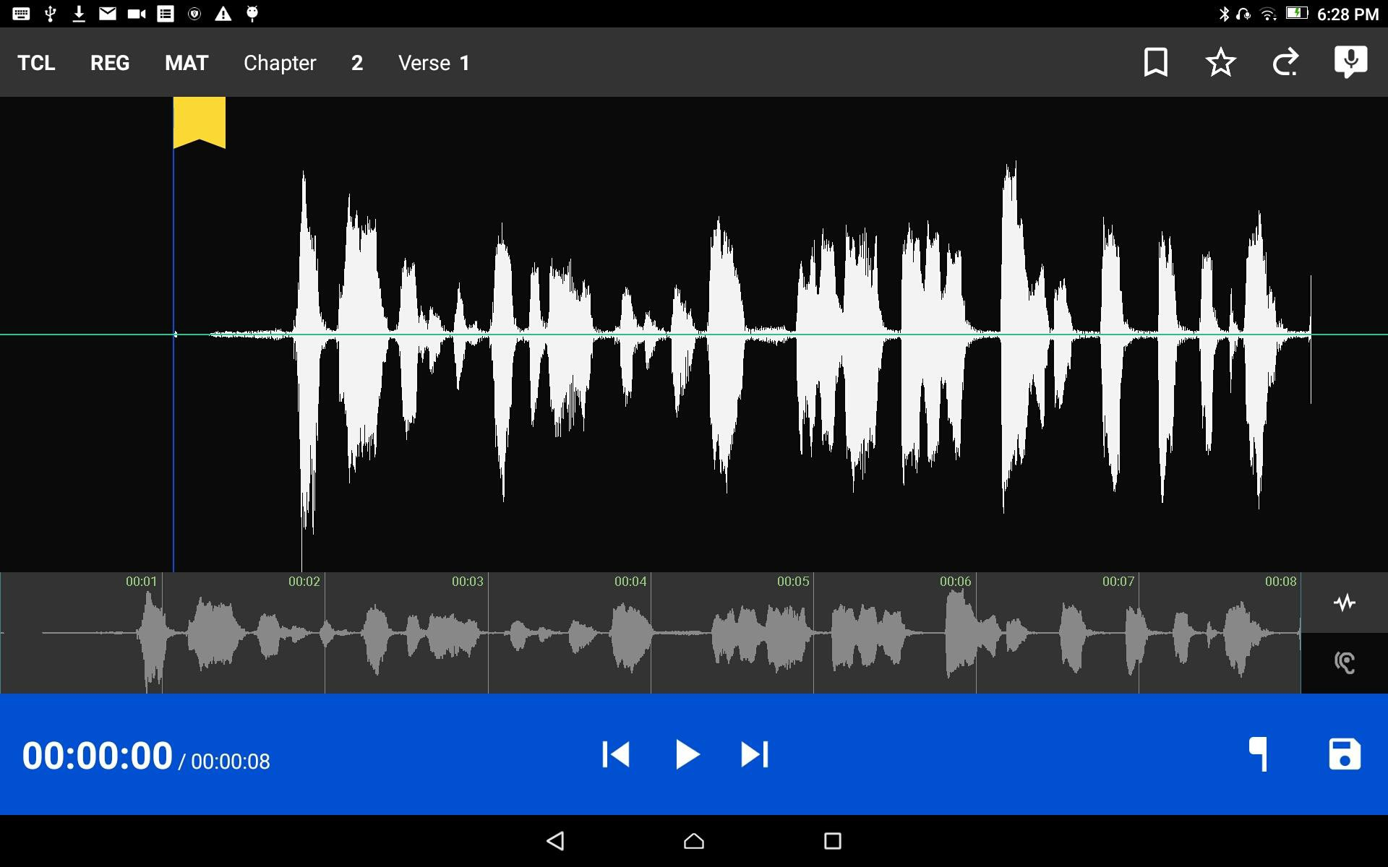
Enregistrements Audio
Tapez sur l'icône du disque SD pour sauvegarder l'enregistrement et continuer à enregistrer plus de versets ou de passages du texte source..
Le programme revient à l'écran de gestion de projet.

Slide 13

Enregistrements Audio
Dans l'écran de gestion de projet
Choisissez le projet en appuyant sur la barre de projet.

Slide 14
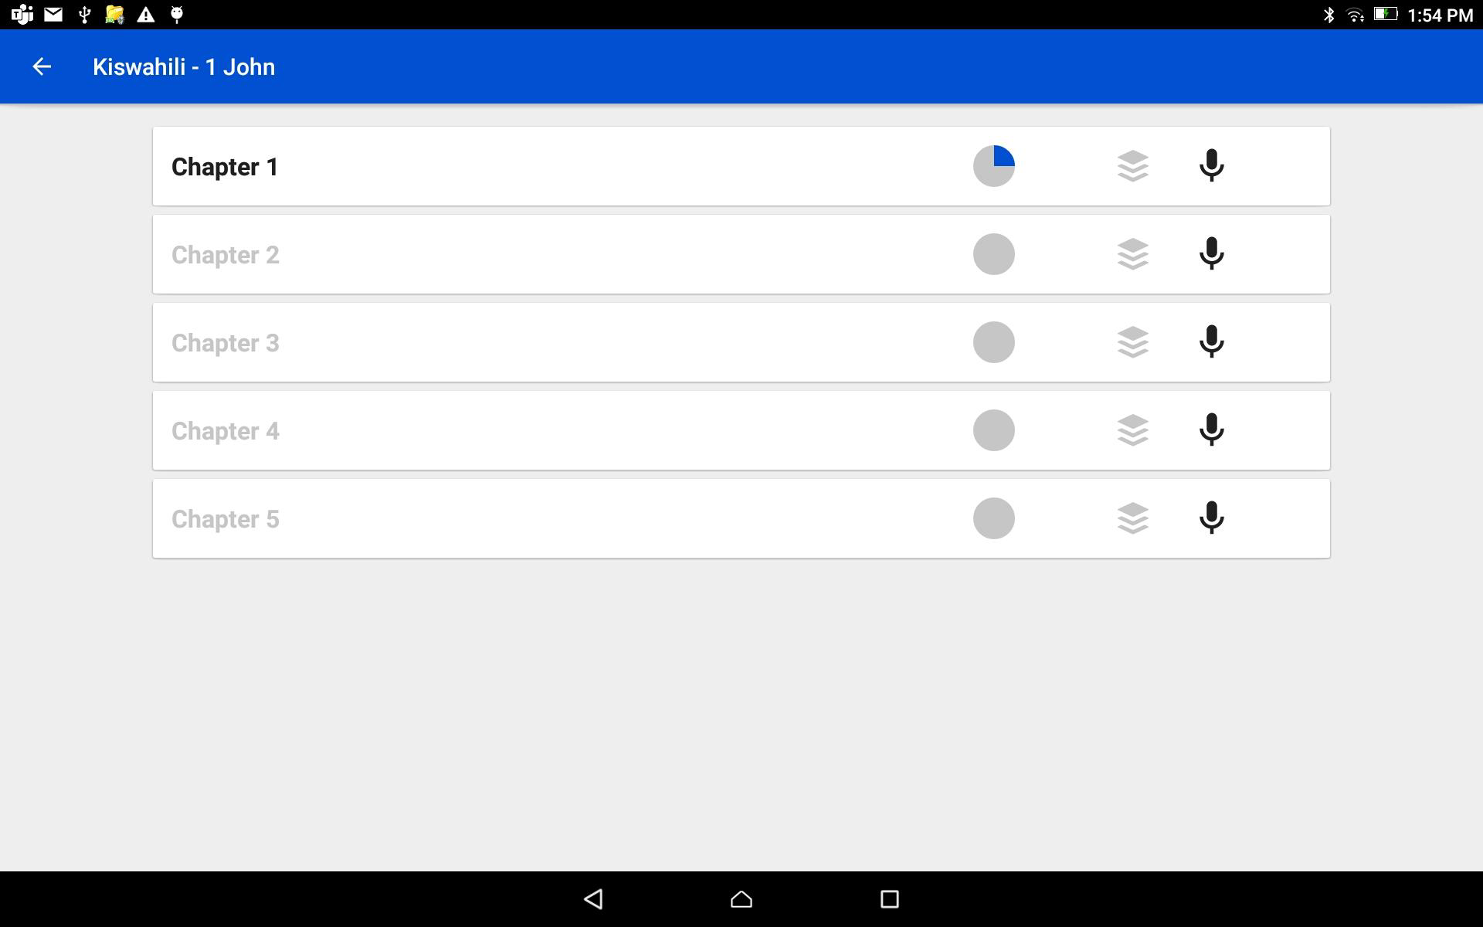
Enregistrements Audio
Un chapitre qui a un cercle rempli partiellement sur la barre n'est pas terminé.
Dans l'écran de gestion de projet
Choisissez le chapitre en tapant sur la barre de chapitre..
NOTE : Les chapitres contenant des enregistrements sont noir foncés. Les chapitres sans enregistrement sont gris..

Slide 15
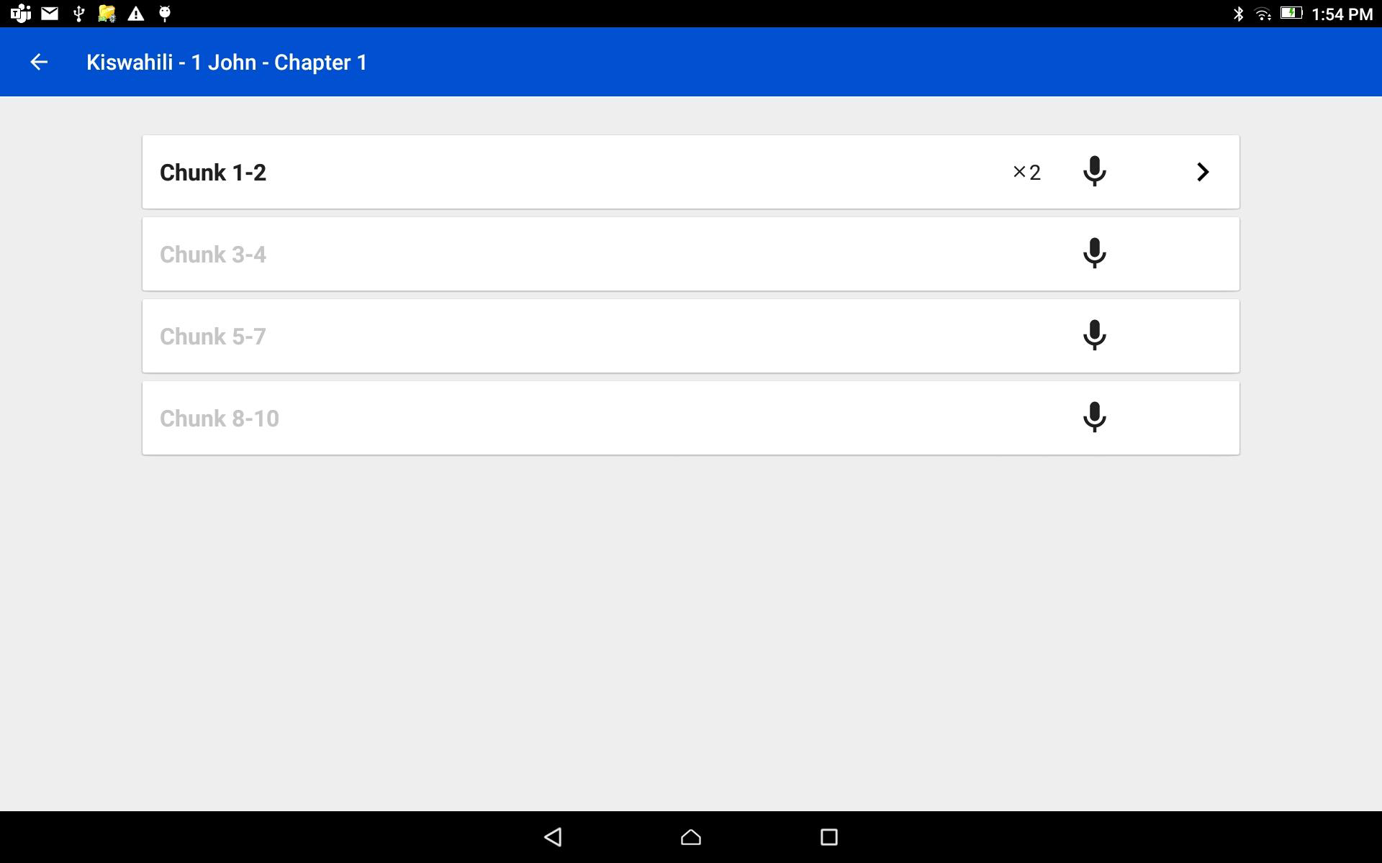
Enregistrements Audio
Dans l'écran de gestion de projet
Choisissez d'enregistrer le prochain verset ou passage en appuyant sur le microphone de la barre du verset ou passage suivant qui doit être enregistré..
NOTE: Le verset en gris doit être enregistré..

Slide 16
Enregistrements Audio
Le projet s'ouvre::
Continuez la lecture pour le verset ou passage suivant.
Continuez ces étapes - enregistrez, sauvegardez, ouvrez le verset suivant - jusqu'à ce que tous les versets de chaque chapitre soient enregistrés..

